Slide 1
SINDESMOLOGIA
ARTICULACIONES

Slide 2
SINDEMOLOGÍA Parte de la anatomía que estudia las articulaciones
ARTICULACIÓN
Son los medios que permiten mantener unidos dos o más huesos o cartílagos para realizar un grado de movimiento.
Elementos que integran una articulación:
Superficie articular
Tejido articular

Slide 3
CLASIFICACION DE LAS ARTICULACIONES

Slide 4
3. Naturaleza del medio de unión
Articulaciones fibrosas (Sinartrosis)
Articulaciones cartilaginosas (anfiartrosis)
Articulaciones sinoviales (Diartrosis)

Slide 5
CLASIFICACIÓN DE LAS ARTICULACIONES SEGÚN SU MEDIO DE UNIÓN:
1. Articulaciones fibrosas:
Se denominan articulaciones fijas o inmóviles
Presentes en el esqueleto donde se necesita una solidez en la inmovilidad de la pieza ósea contigua
El medio de unión es tejido fibroso
Permanecen sin alteración durante la vida del animal
Sufren un proceso de osificación (sinostosis)

Slide 6
Tipos de articulaciones fibrosas
SUTURA
SINDESMOSIS
GONFOSIS
SERRATA
ESCAMOSA
PLANA

Slide 7
A. SUTURAS: (clases)
Sutura serrata: bordes articulares en forma de sierra.}

Slide 8
2. Sutura escamosa: bordes articulares cortados en bisel

Slide 9
3. Sutura plana (armónica): Bordes articulares planos

Slide 10
B. SINDESMOSIS
El medio de unión es un tejido conectivo fibroso o elástico o una mezcla de ambos
Permite un movimiento leve

Slide 11
GONFOSIS: Se aplica generalmente en los dientes y alveolos.
La gonfosis no es verdaderamente una articulación, ya que los dientes no forman parte del esqueleto.

Slide 12
ARTICULACIONES CARTILAGINOSAS
El medio de unión puede ser un cartílago hialino, un fibrocartílago o una mezcla de los dos.
Pueden ser temporales o permanentes
La movilidad depende de:
Forma de la superficie articular
Cantidad de tejido de unión.
Elasticidad del tejido de unión

Slide 13
Clases de articulaciones cartilaginosas
SINCONDROSIS: medio de unión es un cartílago hialino

Slide 14
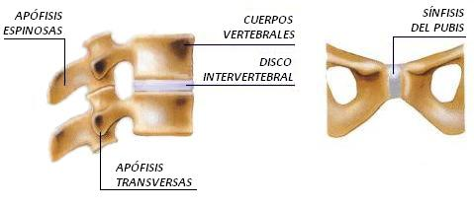
2. Sínfisis
El medio de unión es un fibrocartilago
Surge donde dos huesos separados se interconectan por cartílago

Slide 15
3. Articulaciones sinoviales
El medio de unión que se interpone entre las dos superficies articulares es liquido.
Permite amplios movimientos de los segmentos corporales, como resultado de la contracción muscular.
Llamadas articulaciones móviles o verdaderas

Slide 16
Elementos de una articulación sinovial
Superficie articular
Cartílago articular
Capsula articular
Cavidad articular
Elementos inconstantes de una articulación sinovial
Ligamentos
Discos o meniscos
Cartílago marginal

Slide 17
Elementos de una articulación sinovial
Superficie articular
Son las áreas de los huesos

Slide 18
2. Cartílago articular
Cartílago hialino que recubre la superficie articular de los huesos
Grosor variable
Son avasculares
Disminuye los efectos de las contusiones y reduce los roces

Slide 19
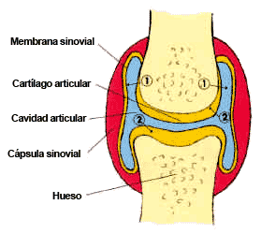
3. Capsula Articular
Formado por:
Membrana fibrosa
Membrana sinovial

Slide 20
Ligamentos: bandas de tejido fibroso que unen los huesos

Slide 21
Elementos complementarios de una articulación sinovial

Slide 22
1. Discos (a) y meniscos (b)
Placa de tejido fibroso denso situado entre los cartílagos articulares
Discos son completos y meniscos incompletos
Permiten la congruencia de las superficies articulares

Slide 23
3. Cartílago Marginal (rodete cotiloideo o acetabular)
Anillo fibrocartilaginoso que rodea el borde de una cavidad articular.
Aumenta la extensión de una cavidad y evita fracturas de su borde

Slide 24
Clasificación de las articulaciones sinoviales
Según la morfología de la superficie articular
Articulación plana (artrodia):
Superficies articulares planas

Slide 25
2. Articulación esfenoidal (enartrosis)
Una superficie articular es una cavidad y la otra una cabeza

Slide 26
3. Articulación gínglima
Una superficie articular es una tróclea y la otra una cavidad

Slide 27
4. Articulación trocoide:
Las superficies articulares son cilíndricas y encajan tangentemente

Slide 28
5. Articulación en silla de montar
Una superficie articular es cóncava y la otra es convexa

Slide 29
6. Articulación condilar
Una superficie articular es un cóndilo de forma ovalada y la otra una cavidad

Slide 30
b. Según el tipo de movimiento
1. Deslizamiento
2. Rotación
La rotación en las extremidades
Pronación
Supinación
3. Movimientos angulares
Flexión
Extensión
Abducción
Aducción

Slide 31
Articulaciones de los miembros anteriores de los animales domésticos

Slide 72
Articulaciones de los miembros posteriores

Slide 95
https://es.slideshare.net/bibliohatillounefm/articulacin-miembro-pelviano-comparada
https://www.udocz.com/read/105319/guia-actividades-previas-anatomia-humana-i-generalidades

